Slide 1
K線圖趨勢策略交易
參考影片:
https://www.youtube.com/watch?v=YaiLhrUfexY&t=257s

Slide 2
Outlines
K線圖趨勢策略交易
1. 買進策略
2. 賣出策略
3. gpt指令輸入
4. 問題與改動
5. 回測結果

Slide 3
1. 買進策略
檢察連續的五根k棒數值，
當第一根k棒的開盤價減掉第五根k棒的收盤價的絕對值
大於五根k棒中每一根的大小時，
若相減結果為負，則以第五根k棒的收盤價進行做多，
以兩倍相減數值為止益，一倍相減數值為止損。

Slide 4
2. 賣出策略
檢察連續的五根k棒數值，
當第一根k棒的開盤價減掉第五根k棒的收盤價的絕對值
大於五根k棒中每一根的大小時，
若相減結果為正，則以第五根k棒的收盤價進行做空，
以兩倍相減數值為止益，一倍相減數值為止損。

Slide 5
3. gpt指令輸入
寫一個mq5交易程式，
交易方法為檢察連續的五根k棒數值，
當第一根k棒的開盤價減掉第五根k棒的收盤價的絕對值
大於五根k棒中每一根的大小時，
若相減結果為負，則以第五根k棒的收盤價進行做多，
以兩倍相減數值為止益，一倍相減數值為止損;
若相減結果為正，則以第五根k棒的收盤價進行做空，
以兩倍相減數值為止益，一倍相減數值為止損。

Slide 6
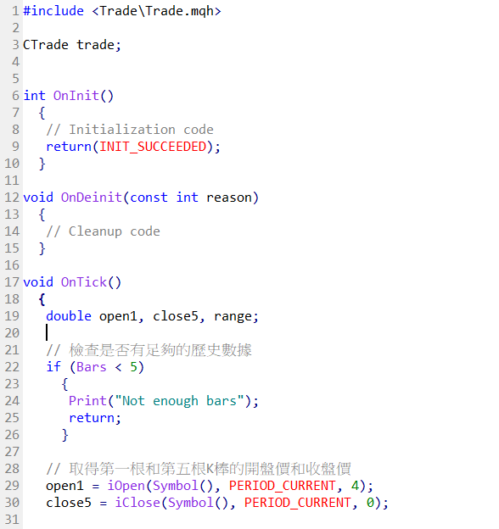
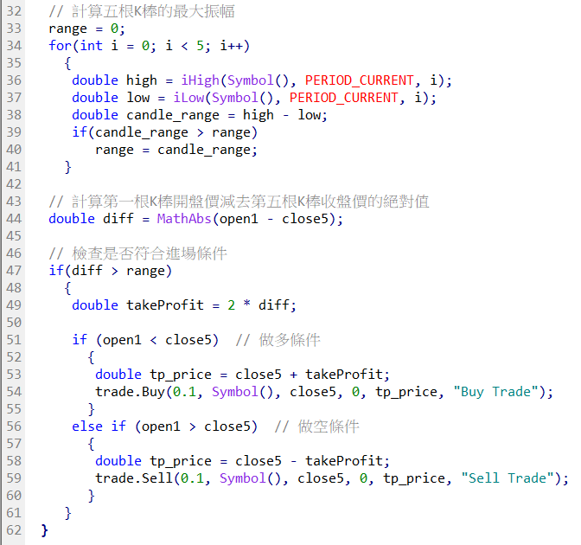
gpt原版

Slide 7
4. 問題與改動
問題:Bar不能使用，疑似為版本問題導致Bar無法直接宣告，且因為沒有止損導致完全沒有交易
改動，因為bar的作用可有可無選擇去掉，並於後續加入了止損

Slide 8
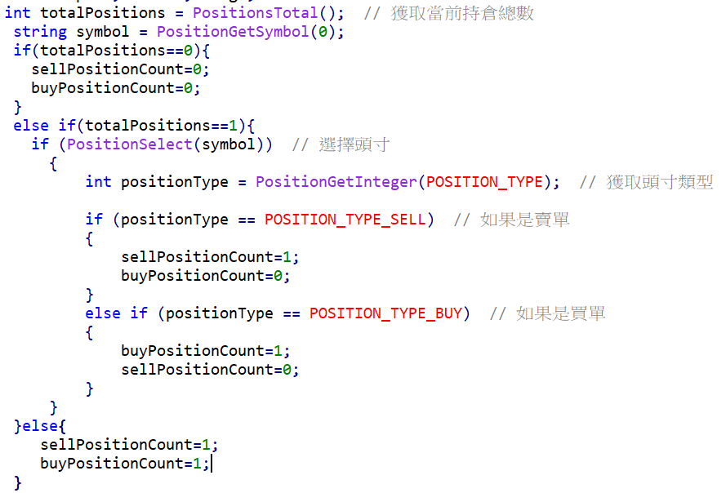
新增避免重複交易的判定:
添加右側程式碼
以實現功能
(要在交易判定式內加入
對應的PositionCount==0

Slide 9
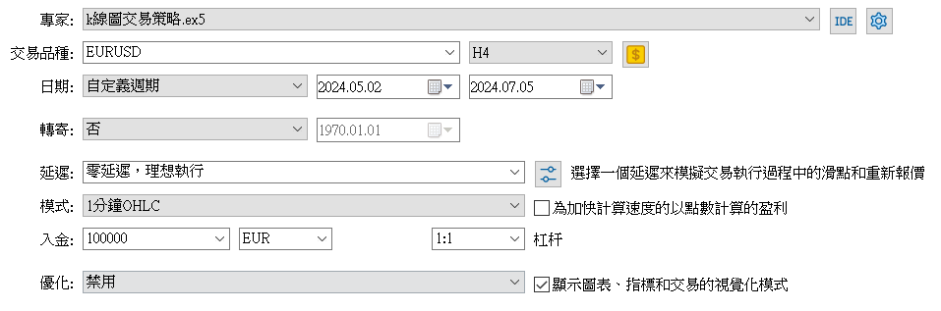
5. 回測輸入與結果

Slide 10
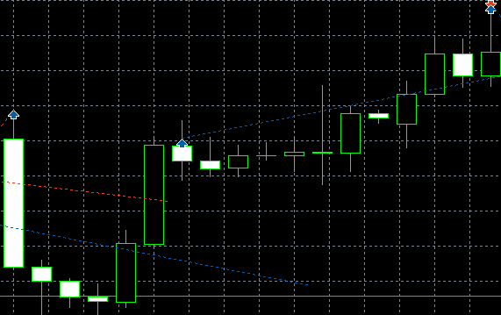
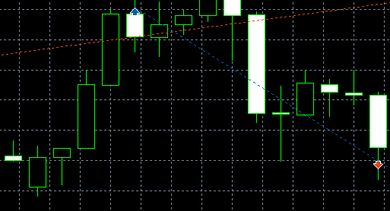
買單範例
止盈
止損
止損

Slide 11
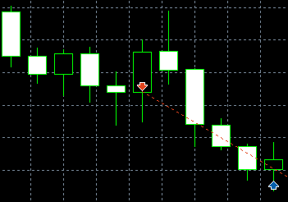
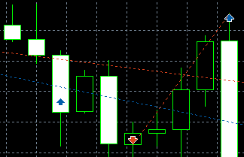
賣單範例
止損
止損
止盈

